Slide 1


Korrepetitori kör

Slide 2
Bemutatkozás
2014-ben alakult,
Hallgatók korrepetálnak hallgatókat,
14 korrepetitor van,
Egymást is mentorálják,
Egy team alakult ki,
Heti egy másfél órában tartanak korrepetálást.

Slide 3
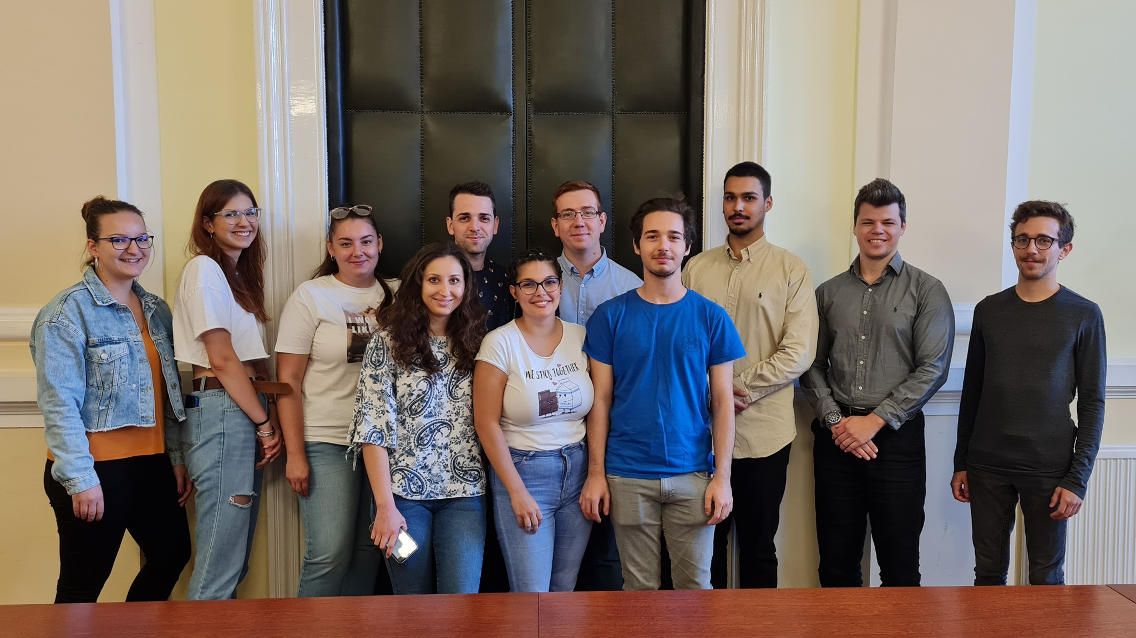
Korrepetitoraink

Slide 4


Miért érdemes elmenni korrepetálásra?
Teljesen ingyenes, nem kell sehol sem regisztrálni,
Baráti hangulat van a korrepetálásokon,
Órai anyag követése a korrepetáláson,
A hallgató, aki tartja a korrepet nagyon érti a tantárgyat.

Slide 5
Hol értesülök róla?
Facebookon: https://www.facebook.com/oe.korrepetalas
Interneten: KGK oldalán
Mindig a 2. oktatási héttől kezdődnek a korrepetálások és ekkor is kerül ki a hivatalos, végleges beosztás!

Slide 6
Korrepetált tárgyak
Korrepetált tárgy | Időpont | Hely
Marketing | Kedd 14:00-15:00 | TA135
Műszaki Rajz | Szerda 8:00-9:30 | TA135
Analízis I. | Szerda 10:30-11:30 | TA135
Diszkrét matematika és lineáris algebra | Szerda 17:00-18:30 | TA135
Mechatronika | Szerda 14:00-16:00 | TA 135
Orosz nyelv | Hétfő: 16:30-17:30 | TA135
Bevezetés a szoftvertervezés és fejlesztésbe | Kedd 13:30-15:00 | TB Bagolyvár
Logisztika | Szerda 8:00-9:00 | TA 135
Számvitel alapjai | Kedd 13:30-15:00 | TA135
Szilárd testek tervezése és méretezése | Péntek 8:00-9:10 | TA 135
Matematika I. | Csütörtök 16:00-16:55 | TA 135
Adatbázisok | Csütörtök 15:20-16:20 | TA135
Makroökonómia | Szerda15:00-16:00 | TA135
Angol nyelv | Péntek 16:00-17:00 | TA135

Slide 7


Köszönöm a megtisztelő figyelmet!

